Slide 1
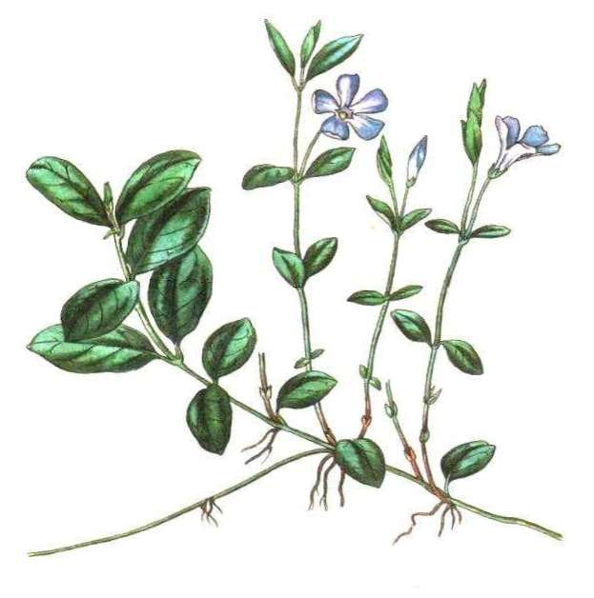

Slide 2


Slide 3
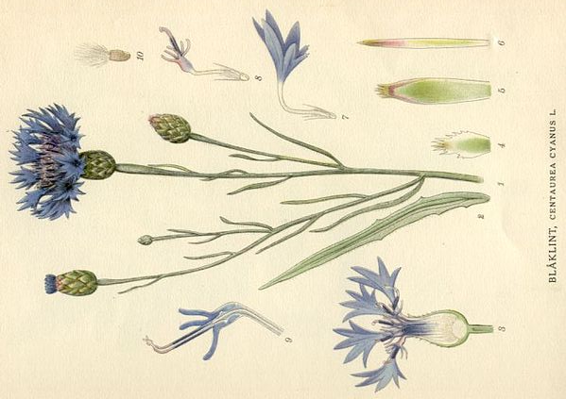

Slide 4
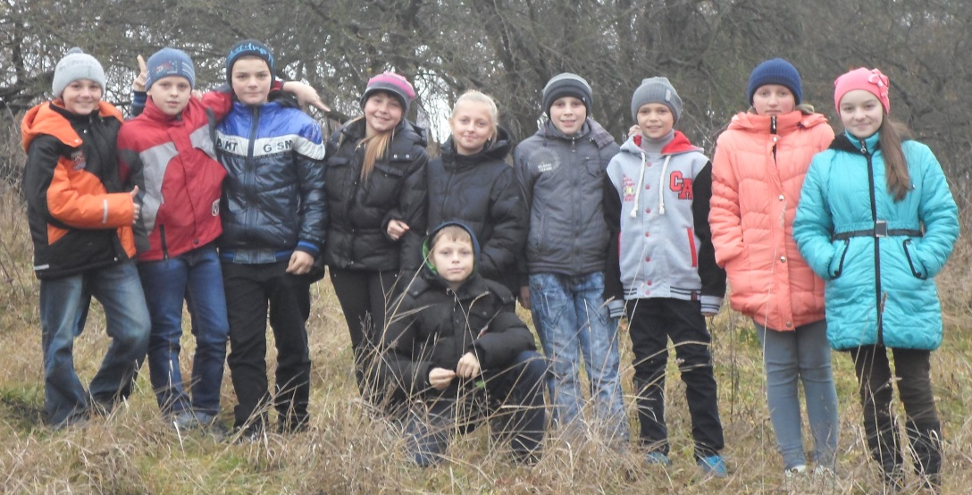
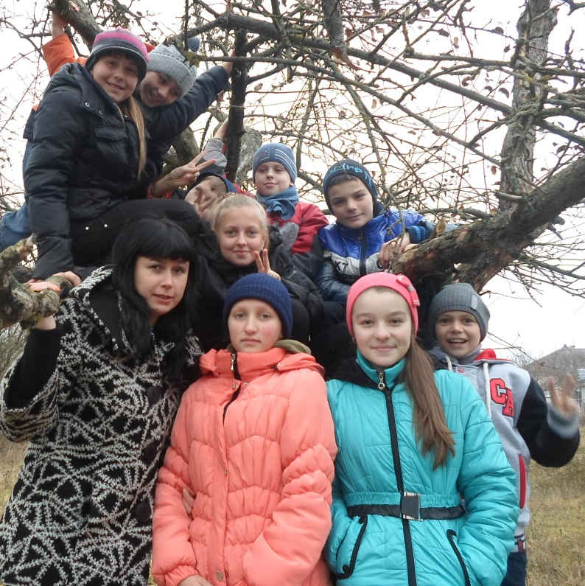
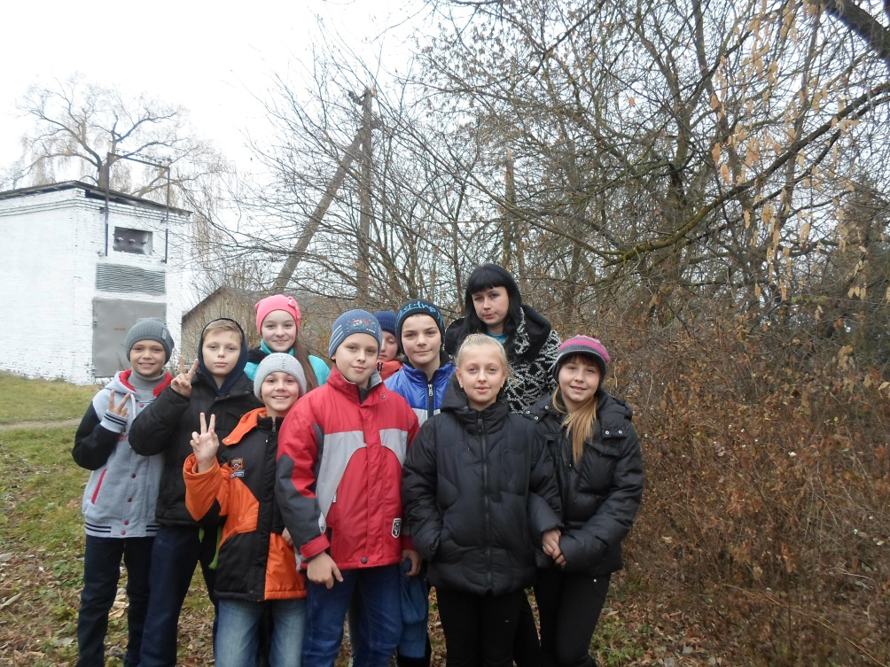

Slide 5
У зеленому лісочку ,
Під мережаним листочком
Червоніє невеличка
Спіла ягідка …(….)
У зеленім кожушку,
Костяній сорочці,
Я росту собі в ліску ,-
Всім зірвати хочеться.(…..)
Стоїть хлопчик під пеньком,
Накрив голову брильком.(…)
Між листям і гілками
По лісових доріжках
Біжить клубок з голками
На коротеньких ніжках. (….)
В темнім лісі проживає,
Довгий хвіст пухнастий має,
Їй на місці насидиться,
А зовуть її….(..)
Невсипущий , хитрий ,сірий,
Голоднющий,ікла шкірить.
Між кущами припадає,
Пасовисько оглядає.(…)
Вірно людям я служу ,
Їм дерева стережу ,
Дзьоб міцний і гострий маю ,
Шкідників ним добуваю.(…)
Уночі гуляє ,а вдень спочиває.
Має круглі очі,
Бачить серед ночі .(…)

